Slide 1
Linux操作系统
姜秀柱
2018-09-3

Slide 2
第五篇 程序开发
Linux环境C/C++编辑器——gdb
版本控制系统Subversion的使用

Slide 3
第20章 Linux编程
C是Linux下最常用的编程语言，Linux本身就是用C写成的。C++也经常会被用到，这是目前业界最重量级的语言。本章的目的并不是要教会读者编写C和C++程序（大家已掌握），而是要告诉C和C++程序员如何在Linux平台下工作。
本章主要介绍Linux下的编辑器、编译器和调试器，最后以版本控制系统Subversion结束本章。编写Linux的黑客们让这些工具变得最适合程序员的口味，尽管最初使用起来可能会不习惯。

Slide 4
20.1 编辑器的选择
linux环境下的两类编辑器——命令行编辑器和图形化编辑器
1.Vim（Vi）——vi编辑器是所有Unix及Linux系统下标准的命令行式文本编辑器，功能相当于windows系统中的记事本一样，它的强大不逊色于任何最新的文本编辑器。是我们使用Linux系统不能缺少的工具。由于对Unix及linux系统的任何版本，vi编辑器是完全相同的，学会它后，可在Linux的世界里畅行无阻。
vi是Visual Interface的缩写，即可视化接口；vim是vi iMprove的缩写，即vi的增强版，vim具有语法着色功能，因而具有程序编辑的能力，可以以字体颜色辨别语法的正确性，方便程序设计；

Slide 5
20.1 编辑器的选择
LISP语言(LISP，List Processing的缩写)是一种早期开发的、具有重大意义的自由软件项目。它适用于符号处理、自动推理、硬件描述和超大规模集成电路设计等。特点是，使用表结构来表达非数值计算问题，实现技术简单。LISP的语法极其简单，对变量和数据不需要事先定义和说明类型。LISP语言的基本语法就是函数定义和函数调用。因此，LISP语言的程序便于修改、调试和纠错，可以边实验边设计，通过不断修改和增加用户自定义函数来构成复杂的系统。缺点：一是LISP是非可视化语言；二是LISP在通用计算机上的运行效率较低；三是LISP的数值计算能力较差；四是人们对函数型语言的编程风格不习惯
GNU是一个类Unix操作系统。它是由多个应用程序、系统库、开发工具乃至游戏构成的程序集合。GNU的开发始于1984年1月，称为GNU工程。GNU的许多程序在GNU工程下发布；我们称之为GNU软件包。“GNU”这个名字是“GNU's Not Unix”的递归首字母缩写词。“GNU”的发音为g'noo，只有一个音节，发音很像“grew”，但需要把其中的r音替换为n音。类Unix操作系统中用于资源分配和硬件管理的程序称为“内核”。GNU所用的典型内核是Linux。该组合叫做GNU/Linux操作系统。GNU/Linux为几百万用户所使用，然而许多人错误地称之为“Linux”。GNU自己的内核，The Hurd，开始于1990年（早于Linux）。志愿者们仍在继续开发Hurd，因为它是一个有趣的技术项目。
linux环境下的两类编辑器——命令行编辑器和图形化编辑器
2.Emacs——即Editor MACroS（编辑器宏）的缩写，最初由Richard Stallman(理查德·马修·斯托曼)于1975年在MIT和Guy Steele一起共同完成。这一创意的灵感来源于TECMAC和TMACS，它们是由Guy Steele、Dave Moon、Richard Greenblatt、Charles Frankston等人编写的宏文本编辑器。
自诞生以来，Emacs演化出了众多分支，其中使用最广泛的两种是：1984年由Richard Stallman发起并由他维护至今的GNU Emacs，以及1991年发起的XEmacs。XEmacs是GNU Emacs的分支，至今仍保持着相当的兼容性。
Emacs使用Emacs Lisp，这种有着极强扩展性的编程语言，从而实现了包括编程、编译乃至网络浏览等等功能的扩展。
GNU 包含3个协议条款:1.GPL：GNU通用公共许可证（GNU General Public License）;2.LGPL：GNU较宽松公共许可证 (GNU Lesser General Public License）, ) ，旧称 GNU Library General Public License (GNU 库通用公共许可证)；3.GFDL ： GNU自由文档许可证（GNU Free Documentation License ）的缩写形式。这里指的自由，并不是价格免费，这和价格无关而是使用软件对所有的用户来说是自由的。GPL通过如下途径实现这一目标：1.它要求软件以源代码的形式发布，并规定任何用户能够以源代码的形式将软件复制或发布给别的用户。2.如果用户的软件使用了受 GPL 保护的任何软件的一部分，那么该软件就继承了 GPL 软件，并因此而成为 GPL 软件，也就是说必须随应用程序一起发布源代码。3.GPL 并不排斥对自由软件进行商业性质的包装和发行，也不限制在自由软件的基础上打包发行其他非自由软件。

Slide 6
20.1 编辑器的选择
GTK(Gnome Toolkit)是一套跨多种平台的图形工具包,按LGPL许可协议发布的。虽然最初是为GIMP(GNU Image Manipulation Program)写的，但早已发展为一个功能强大、设计灵活的通用图形库。特别是被GNOME选中使得GTK+广为流传，成为Linux下开发图形界面的应用程序的主流开发工具之一，当然GTK+并不要求必须在Linux上，事实上，目前GTK+已经有了成功的windows版本。
linux环境下的两类编辑器——命令行编辑器和图形化编辑器
3.gedit——gedit是一个GNOME桌面环境下兼容UTF-8的文本编辑器。它使用GTK+编写而成，因此它十分的简单易用，有良好的语法高亮，对中文支持很好，支持包括gb2312、gbk在内的多种字符编码。gedit是一个自由软件。
这是 Linux 下的一个纯文本编辑器,但你也可以把它用来当成是一个集成开发环境 (IDE), 它会根据不同的语言高亮显现关键字和标识符
GNOME 即GNU网络对象模型环境(The GNU Network Object Model Environment)，GNU计划的一部分，开放源码运动的一个重要组成部分。是一种让使用者容易操作和设定电脑环境的工具。目标是基于自由软件，为Unix或者类Unix操作系统构造一个功能完善、操作简单以及界面友好的桌面环境，他是GNU计划的正式桌面。

Slide 7
20.1 编辑器的选择
4-其他编辑器
Kate： kate是KDE的默认文本编辑器， kate作为KDE中的应用程序，他的菜单和按钮使用了QT图形框架。
Sublime：功能丰富的文本编辑器是为 "code、 markup 和 prose" 而构建的。它自然地支持大量的编程语言和标记语言。 "Goto Anything" 是一种很受欢迎的特性，它可以让你快速浏览到文件、线条或符号。Sublime Text 的其它主要特点包括命令面板、基于 python 的插件 API、同时编辑、项目特定的首选项等等。
UltraEdit：商业编辑器之一，类似于一个标准的IDE。
jEdit：轻量级，可以轻松地在有限资源的硬件上使用它。
Nano： 仅仅拥有最基础的文本编辑软件的功能。非常小巧的，非常适合编辑系统配置文件。

Slide 8
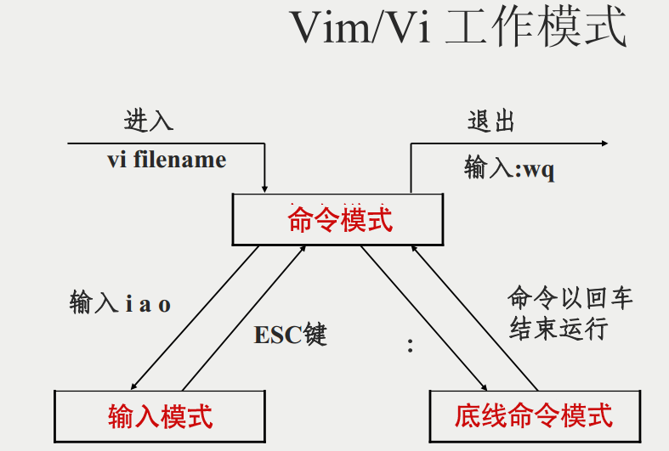
20.1.1 Vim编辑器
0. Vim的安装和启动：~$ sudo apt install vim ~$ vim 文件名（进入vim后默认处于普通模式，可进行搜索定位删除拷贝等普通操作，文件不存在则自动创建文件）
1. 搜索和替换：在普通模式下，/字符串:搜索字符串；s/old/new/g:用new替换当前行所有的old；% s/old/new/g:用new替换文件中所有的old；
2. 编辑和保存文件：在普通模式下，按下i(I)、a(A)、o(O)（或Insert）进入编辑模式(插入模式)，可以输入文本字符（键盘上的所有可打印字符）。按ESC退出编辑模式回到普通模式，在普通模式下，按下ctr+：进入命令模式（可进行文件装入、保存和退出vim等操作）：w保存；wq保存并退出；q不保存而退出。
3. 针对程序员的配置： set ai（set autoindent）：自动缩进； syntax on：打开语法高亮显示

Slide 9
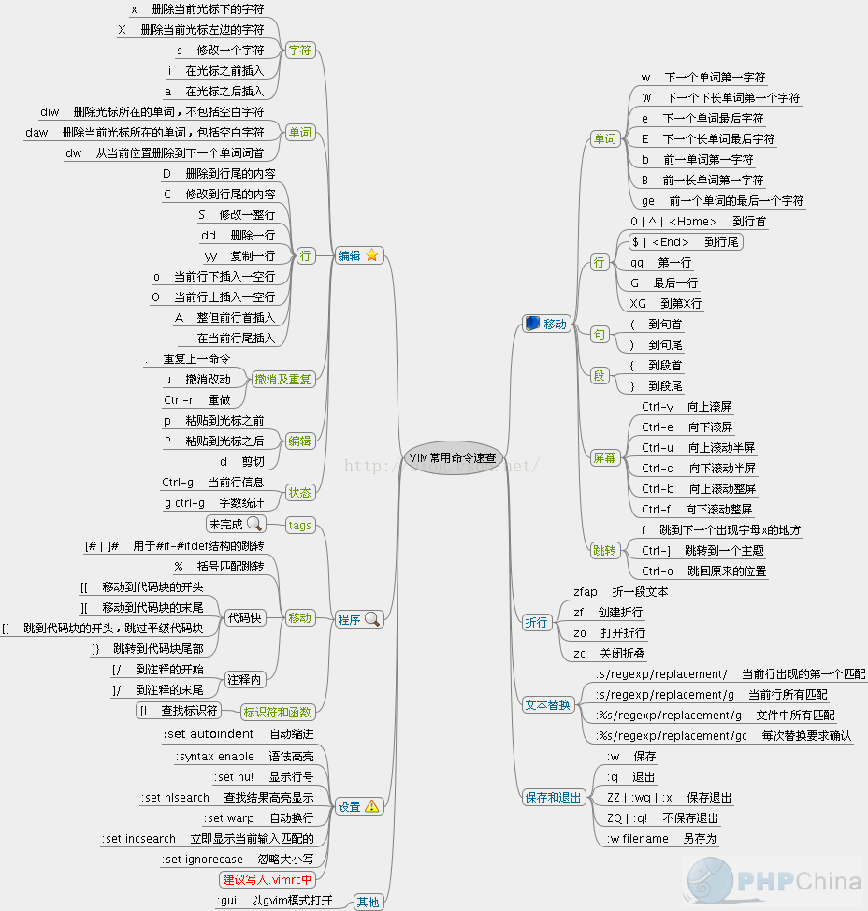
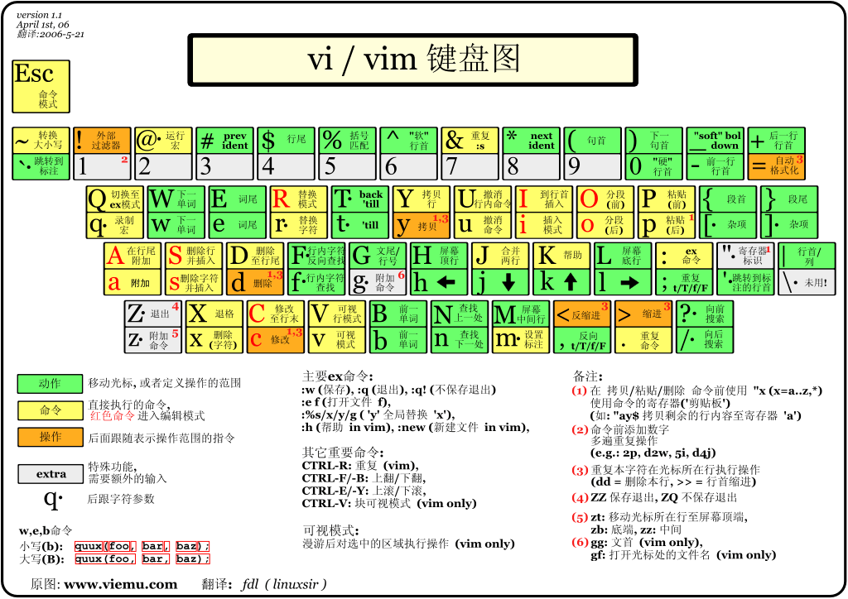
Vim常用命令
文本编辑操作命令
1. 移动光标：0本行首；$本行尾
2. 搜索替换：/字符向下搜索；？字符向上搜索；[%]s/old/new/[g]替换
3. 剪贴复制：yy复制当前行；p粘贴在下一行；P粘贴在前一行
4. 可视化
文件操作命令
1. 保存：w；2. 退出：q；3. 强制：！；
Notes:
9

Slide 10
20.1.2 Emacs编辑器
1．编辑和保存文件
2．移动光标
3．删除和粘贴

Slide 11
20.1.3 图形化的编程工具
gedit图形化编程工具

Slide 12
20.2 C和C++的编译器：gcc
其实这个标题并不贴切。gcc在开发初期的确是定位在一款C编译器，从其名字就可以推测出来：GNU C Compiler。然而经过十多年的发展，gcc的含义已经悄然改变，成为GNU Compiler Collection，同时支持C、C++、Objective C、Chill、Fortran和Java等语言。本节以几个实例介绍gcc编译器的用法。作为自由软件的旗舰项目，gcc的功能是如此强大，这里无法列举其每一个选项，有需要的读者可以参考GNU gcc手册。

Slide 13
GCC文件识别
gcc则通过后缀来区别输入文件的类别，下面介绍gcc所遵循的部分约定规则。.c为后缀的文件，C语言源代码文件；.a为后缀的文件，是由目标文件构成的库文件；.C，.cc或.cxx 为后缀的文件，是C++源代码文件；.h为后缀的文件，是程序所包含的头文件；.i 为后缀的文件，是已经预处理过的C源代码文件；.m为后缀的文件，是Objective-C源代码文件；.o为后缀的文件，是编译后的目标文件；.s为后缀的文件，是汇编语言源代码文件；.S为后缀的文件，是经过预编译的汇编语言源代码文件一. 常用编译命令选项假设源程序文件名为test.c。

Slide 14
20.2.1 gcc命令格式
gcc基本命令格式是：gcc [options] [filenames]
其中[options]就是编译器需要制定的相应选项，filenames就是相关文件的名称,下面介绍常用的几个options：
(1) -c ：只是进行编译而不连接成为可执行文件，编译器只是由输入的.c等源代码文件生成.o为后缀的目标文件，通常用于编译不包含主程序的子程序文件。
(2) -o output_filename :确定输出的文件的名称为output_filename，如果不给出这个选项，gcc就给出预设的可执行文件a.out。
(3) -g: 产生符号调试工具(GNU的gdb)所必要的符号信息，要想对源代码进行调试，我们就必须加入这个选项。
(4) -O: 对程序进行优化编译、连接，采用这个选项，整个源代码会在编译、连接过程中进行优化处理，这样产生的可执行文件的执行效率可以提高，但是，编译、连接的速度就相应地要慢一些。
(5) -O2 : 比-O更好的优化编译、连接，当然整个编译、连接过程会更慢。

Slide 15
20.2.2 同编译有关的选项
1. 无选项编译链接用法：gcc test.c作用：将test.c预处理、汇编、编译并链接形成可执行文件。这里未指定输出文件，默认输出为a.out。2. 选项 -o用法：gcc test.c -o test作用：将test.c预处理、汇编、编译并链接形成可执行文件test。-o选项用来指定输出文件的文件名。3. 选项 -E用法：gcc -E test.c -o test.i作用：将test.c预处理输出test.i文件。4. 选项 -S用法：gcc -S test.i 作用：将预处理输出文件test.i汇编成test.s文件。5. 选项 -c用法：gcc -c test.s作用：将汇编输出文件test.s编译输出test.o文件。6. 无选项链接用法：gcc test.o -o test作用：将编译输出文件test.o链接成最终可执行文件test。

Slide 16
20.2.2 同编译有关的选项
7. 优化选项-O用法：gcc -O1 test.c -o test
作用：使用编译优化级别1编译程序。级别为1~3，级别越大优化效果越好，但编译时间越长。
-O: 对程序进行优化编译、连接，采用这个选项，整个源代码会在编译、连接过程中进行优化处理，这样产生的可执行文件的执行效率可以提高，但是，编译、连接的速度就相应地要慢一些。
-O2 : 比-O更好的优化编译、连接，当然整个编译、连接过程会更慢。

Slide 17
多源文件的编译方法
如果有多个源文件，基本上有两种编译方法（假设有两个源文件为test.c和testfun.c）：
1. 多个文件一起编译用法：gcc testfun.c test.c -o test作用：将testfun.c和test.c分别编译后链接成test可执行文件。
2. 分别编译各个源文件，之后对编译后输出的目标文件链接。用法：gcc -c testfun.c //将testfun.c编译成testfun.o；gcc -c test.c //将test.c编译成test.o。gcc -o testfun.o test.o -o test //将testfun.o和test.o链接成test。
以上两种方法相比较，第一种方法编译时需要所有文件重新编译，而第二种方法可以只重新编译修改的文件，未修改的文件不用重新编译。
3. 运行程序—— ./a.out就可以运行程序

Slide 18
20.2.4 编译C++程序：g++
使用g++命令。
gcc命令对于C++程序一样可以编译，但仅完成预处理和编译过程，不进行链接，不能生成可执行文件。
因此要一次完成预处理、编译和链接的任务，需要用g++命令。

Slide 19
20.3 调试：gdb
gdb是GNU发布的一个强大的程序调试工具，GDB 全称“GNU symbolic debugger”，从名称上不难看出，它诞生于 GNU 计划（同时诞生的还有 GCC、Emacs 等），是 Linux 下常用的程序调试器.也是Linux程序员不可或缺的一大利器。相比较图形化的IDE调试器，gdb在某些细节上展现出令人称羡的灵活性。gdb确实拥有图形化调试器所不具备的强大特性，这会随着使用的深入逐步体现出来。本节以一个简单的实例开头，最后给出gdb常用的命令表。更详细的命令选项可以参考gdb手册。

Slide 20
20.3.1 启动gdb
方式一：gcc -g命令。
格式：gcc -g 源程序文件
作用：编译链接源程序生成可执行程序，同时启动gdb命令程序，并在生成的可执行程序中附带调试信息。
方式二： gdb 回车：进入gdb模式，提示符为（gdb）
方式三： gdb 可执行文件名 回车：进入该可执行文件的gdb模式，提示符为（gdb）

Slide 21
20.3.2 获得帮助
（gdb）help 回车：获取gdb帮助命令，列出全部gdb的12类命令
aliases -- 给命令定义别名；breakpoints -- 设置断点
data -- 检查数据；files -- 指定和检查文件
internals -- 养护命令；obscure -- Obscure features – 模糊特征
running -- 执行程序；stack -- 查看堆栈
status --咨询状态；support -- Support facilities –支持设施
tracepoints -- 在不停止程序情况下跟踪断点
user-defined -- 用户自定义命令

Slide 22
20.3.3 查看源代码
1.list命令
（gdb）list ：列出当前调试程序的源代码
2.search
（gdb）search 字符串：在整个源代码文件中向前搜索字符串，停留在第一个搜索到的字符串上，按回车，去向下一个。
（gdb）reverse-search 字符串：向后（向回）搜索

Slide 23
20.3.4 设置断点
1.break命令
（gdb）break 行号：在指定行设置断点；
（gdb）break 函数名：在指定函数设置断点；
（gdb）info break ：查看断点信息；
2.clear命令
（gdb）clear：清除当前行断点；

Slide 24
20.3.5 运行程序和单步执行
1.run命令
（gdb）run : 运行当前程序至第一个断点
2.next命令
（gdb）next : 单步执行当前程序
（gdb）next 行数: 连续单步执行多行当前程序
3.continue命令
（gdb）continue : 继续执行当前程序至下一个断点
4. set命令
（gdb）step : 单步执行当前程序，遇到函数可以进入函数内部继续单步执行

Slide 25
20.3.6 监视变量
1.print命令
（gdb）print 变量名 : 输出指定变量的值
2.watch命令
（gdb）watch 变量名 : 当变量值发生改变时输出指定变量的值

Slide 26
20.3.7 临时修改变量
set var命令
（gdb）set var 变量名=值 : 临时给指定变量的赋值
（gdb）set 变量名=值 : 临时给指定变量的赋值

Slide 27
20.3.8 查看堆栈情况
bt命令
（gdb）bt : 查看当前堆栈的使用情况。
每调用一次函数，都要执行一次堆栈操作。可在函数调用之后，甚至bt操作，查看此时堆栈使用

Slide 28
20.3.9 退出gdb
quit命令
（gdb）quit : 退出gdb
Ctr+z ：任何情况下强行退出

Slide 29
20.3.10 命令汇总
h： help
l： list
b ：break
r ： run
n ：next
s ：step
c ：continue
p ：print

Slide 30
20.4 与他人协作：版本控制系统
生活中难免会出错，而保证所作的改动能够正确撤销非常重要。在大型软件开发中，沟通不畅很有可能导致团队成员实施了彼此矛盾的修改。如果源代码只是简单地处在一个目录中，那么事情将变得一团糟。幸运的是，本节介绍的版本控制可以有效地解决这些问题。在正式开始之前，首先看一下版本控制系统到底能做些什么。

Slide 31
20.4.1 什么是版本控制
版本控制概述：对程序的修改持续跟踪和保存记录！
集中化管理，自动跟踪单个文件的修改历史；
完善的日志机制，便于掌握某次修改的原因；
快速还原到指定版本
协调不同开发者之间的活动，保证对源代码同一部分的修改不会互相覆盖
。。。。。。

Slide 32
20.4.2 安装Subversion
1. 下载subversion软件
站点： subversion.tigris.org
2. 检查Subversion的管理工具是否正确安装了。
svn --version ：检查subversion客户端的版本信息;
svnadm --version ：检查subversion管理工具的版本信息

Slide 33
20.4.3 建立项目仓库
建立项目仓库——存放开发过程中各种文件的地方，以目录为载体！
方式一：mkdir /home/jxz/svn_ex
方式二：svnadm create /home/jxz/svn_ex
在用户主目录jxz下建立了项目仓库，准备用来记录项目的一切文件修改活动。

Slide 34
20.4.4 创建项目并导入源代码
svn import命令
命令格式: svn import -m“导入源文件至项目仓库”.file:///home/jxz/svn_ex/project
“.”号表示当前目录；“file://”表示本地文件协议。subversion支持http://、ssh://协议；-m选项为本次操作增加提示信息“......”。
操作步骤：首先进入原程序所在目录，在该目录下通过svn import命令将该目录下的源文件导入至指定的项目仓库。比如：
cd /home/jxz/sum ：进入源文件所在目录
svn import .file:///home/jxz/svn_ex/project：导入至指定项目仓库

Slide 35
20.4.5 开始项目开发
mkdir ~/work
cd ~/work
mkdir project
svn checkout file:///home/jxz/svn_ex/project project ：从项目仓库签出（验明）源代码文件，将projet和file:///home/jxz /svn_ex /project 在subversion层面上关联起来。以后只要在project目录下执行svn update，就可以更新本地源代码。

Slide 36
20.4.6 修改代码和提交改动
完成上述关联操作后，只要有用户对最初开发者所在sum目录下的源程序有改动，subversion就会探测到。这时可以使用 svn status命令查看源文件。
svn status 源文件名：查看源文件状态
m 源文件名：表明该文件被修改了。m——modified
对改动了的源文件，用svn commit命令提交到项目仓库
svn commit –m “修正了…”：将改动后的文件提交
svn log 源文件名：查看该源文件的历史记录

Slide 37
20.4.7 解决冲突
若用户甲修改了源文件，并提交了，则用户乙再修改文件提交时就会出现提交失败
甲： svn commit –m “…..” 源文件x
正在发送 源文件x
传输文件数据
提交后的版本为 num
乙：svn commit –m “…..” 源文件x
正在发送 源文件x
svn： 提交失败（细节如下）
svn：文件“/projet/源文件x”已经过时
乙用户这时可以用svn update 命令更新本地文件，从而发现冲突：
svn update
在“源文件x”中发现冲突。选择(p)推迟，(df)显示全部差异，(e)编辑，(h)使用帮助。
后续操作：ls、cat、svn log 源文件x等
最后 svn resolved 源文件x：告诉subversion冲突已解决。以后乙便可以提交新的改动

Slide 38
20.4.8 撤销改动
svn merge命令
svn merge –r 4:3 源文件x：将本地源文件从版本4回滚到版本3
服务器上的版本号，持续单向增加，不会回滚减小！
但新版本号下的内容可以是和旧版本号的内容是一样的，实质上等于向前回滚了！

Slide 39
20.4.9 命令汇总
svnadmin create：建立项目仓库；svn import：导入源代码至项目仓库
svn checkout：从项目仓库签出源代码；svn status：查看文件状态
svn diff：查看文件的本地版本和服务器版本的差异
svn commit：提交改动；svn log：查看文件的历史消息记录
svn update：更新本地工作拷贝；svn resolved：标记源文件冲突已解决
svn merge：比较两个版本之间的差异，并应用于工作拷贝

Slide 40
第21章 Shell编程
无法想象没有Shell的Linux会是什么样子。从一开始，Linux就是黑客们的玩具，在Linux的世界里，没有什么是不可控的。如果想要成为一名高级Linux用户，那么Shell编程是必须跨过的一道坎。本章将从正则表达式开始，逐步介绍Shell编程的基本知识。这些内容对于没有任何编程经验的读者可能有点困难，不过想一想将要接触到的激动人心的技术，请打起精神来！

Slide 41
21.1 正则表达式
正则表达式广泛地应用在各种脚本编程语言中，包括Perl、PHP、Ruby等。Linux的各种编程工具也大量采用了正则表达式。可以说，有字符串处理的地方，就有正则表达式的身影。本节简要介绍正则表达式的基本语法。在开始之前，首先关心一下正则表达式的“定义”。

Slide 42
21.1.1 什么是正则表达式
正则表达式概述
见字释义——表达式：由可打印（可显示）符号串连而成的式子，正则：规范化，标准化。
定义：命令需求（主要是文本搜索）的规范化表示方法。由一系列可打印（可显示）符号组成。

Slide 43
21.1.2 不同风格的正则表达式
用于组成正则表达式的符号及其规则存储在标准库里——POSIX：Linux自带的正则表达式库，和PCRE：perl语言带的正则表达式库
1.POSIX库——相对简单，由于Linux自带，可以在终端上直接使用
2.PCRE库——相对复杂，功能更强，需要额外安装才能使用

Slide 44
21.1.3 快速上手：在字典中查找单词
egrep命令——扩展的在指定范围内提取命令
$egrep “^a.*t$” /usr/share/dict/words ## 列出单词表中a开头t结尾的所有词。
about
abandonment
abasement
abbot
。。。。。
$egrep “^a.*t$” /usr/share/dict/words | wc –w ##统计单词表中，a开头t结尾的单词的个数

Slide 45
21.1.4 字符集和单词
正则表达式使用的字符集包括ascii码集合中的所有可打印字符，以及部分控制字符。正则表达式选用多个字符赋予特殊意义，使其成为特殊字符。
1. 单个字符的通配符“.”。点号用来匹配换行符以外的任意一个字符。
如 “.at”,表示所有以at结尾的三字符串，如“！At”、“#at”、“%at”等
2. 连字符“-”，用来在方括号内表示指定一个字符集范围，如[0-9]、[a-j]等
正则表达式中单词的定义：两侧由非单词字符分隔的字符串。
非单词是指字母、数字和下划线以外的任何字符，如空格、！、#、@、￥、%、……、&、*、（、）、~、·、：、“、‘、；、/、。、，、《、》、<、>、？等等

Slide 46
21.1.5 字符类别
正则表达式用双方括号[[+冒号：的形式将字符进行了多种分类定义，如大写字符类、小写字符类、数字字符类、标点符号类、小数类、字母字符类、文字和数字字符类、可打印字符类、控制字符类等
[[:print:]] 可打印字符类；[[:graph:]] 除控格外可打印字符类；
[[:alnum:]] 字母和数字类；[[:alpha:]] 字母字符类； [[:num:]] 数字类；
[[:upper:]] 大写字母类；[[:lower:]] 小写字母类；
[[:digit:]] 小数类；[[:xdigit:]] 十六进制数；
[[:punct:]] 标点符号类；[[:cntrl:]] 控制字符类；
[[:blank:]] 制表符和空格；[[:space:]] 空格；

Slide 47
21.1.6 位置匹配
1.“^”匹配行首
^[0-9]：以数字开头
2.“$”匹配行尾
[[:upper:]]$ 以大写字母结尾

Slide 48
21.1.7 字符转义
转义字符“\”——使特殊字符转义，回到它原本的意义。（这一点与C语言中格式符中的右斜杠的作用——使普通字符具有特殊含义完全相反。如\n表示回车）
“\.”使点号回归点号，不再是单个字符的通配符
“\[”使方括号回归方括号，不再是表示范围的封装符号
“\”用在特殊字符前，具有关闭其特殊含义回归本义的作用

Slide 49
21.1.8 重复
正则表达式规则定义了多种表示重复的特殊字符
“*”表示0次以上的重复；“+”表示1次以上的重复；
“？”表示0或1次的重复；
“{n}”表示n次重复；“{n,}”表示n次以上的重复；
“{n,m}”表示n-m次重复；

Slide 50
21.1.9-11 子表达式、反义和分支
子表达式：正则表达式规则用圆括号，将表达式分成多个相对独立的子表达式。
如(or){2，}，表示or重复2次以上；若去掉圆括号，or{2，}则表示o不重复，r重复2次以上。没用圆括号括起来的部分不构成子表达式！
反义：正则表达式规则用方括号内的^表示反义，在字母前表示除去该字母。
如[^x],表示除了x之外。
分支：正则表达式规则用竖线“|”表示逻辑“或者”，实现分支表达。
如Jan（uary| |\.)，表示January、Jan 、Jan.三种情形

Slide 51
21.1.12 逆向引用
正则表达式：(\<.*\>) .? ( )* \1 的含义
(\<.*\>) ——匹配任意长度的单词（若没有\<和\>，则表示任意长度的字符串）。第1个子表达式。
.? ——匹配0个或1个标点符号。由于在句点之前匹配的是单词，因此句点“.”在这里只能匹配标点（？？？？）。
( )* ——匹配0个或多个空格。第2个子表达式。
\1 ——指代第1个子表达式匹配到的模式。如果第1个子表达式匹配到单词cart，那么这里也自动成为cart。这里“\1”即称为“逆向引用”，意思是在子表达式捕获的内容可以在正则表达式中的其它地方再次使用。

Slide 52
21.2 Shell脚本编程
本节将正式开始介绍Shell脚本编程，严格地说是BASH编程，这个“外壳”程序将贯穿于整本书。本节将尽可能多而清晰地向读者展现Shell编程的魅力，但也只是“尽可能多”而已。的确，要在这样一个小节内讲述Shell编程的全部细节是不现实的，很多介绍Shell编程的努力最终都变成了厚厚的一本书。读者如果希望了解更多这方面的内容，那么介绍UNIX Shell编程的经典书籍都是值得推荐的资料。一再强调的是，本节的内容只适合入门。

Slide 53
21.2.1 我需要什么工具
1.Vim和Emacs
2.gedit和kate

Slide 54
21.2.2 第一个程序：Hello World
进入文本编辑器（Vim或Emacs或gedit或kate），输入下面几行
#！ /bin/bash #shell程序的第一行总是以“#！”开头，指定脚本的运行环境（bash）
# Display a line #对整个程序的注释
Echo “Hello，World！” #shell程序的命令语句（这里是在屏幕上显示Hello，World！）
将上述输入另存为文件名为 hello，存在用户主目录下（/home/~
进入终端，输入下面两行，执行该shell程序
$ chmod +x hello #为脚本程序文件加上可执行权限
$ ./hello #用程序名调用该shell程序
Hello,World! #gaishell程序执行结果

Slide 55
21.2.3 变量和运算符
将shell看成编程语言，同样由关键字（命令字）、运算符和语法规则三部分组成。Shell命令字已在前面学习。本节介绍变量和运算符的使用。变量是任何一种编程语言所必备的元素，运算符也是。通过将一些信息保存在变量中，可以留作以后使用。通过本节的学习，大家将学会如何操作变量和使用运算符。
1．变量的赋值和使用：无需定义，直接用“=”号赋值，变量即可按名使用
log=“Tuesday”
2．变量替换：使用变量的值时，需要用$替换符将变量名用其值取代
echo $log
3．位置变量：shell脚本使用位置变量保存参数，shell自动将命令字的参数按照顺序存放到以$+顺序数字的位置变量中！$0固定用来存放脚本文件的名字！
cp file1 file2 #shell自定义 $1=“file1”，$2=“file2”。两位数的编号要用花括号括起来${12}

Slide 56
21.2.3 变量和运算符
4．BASH 引号规则：
“”双引号阻止shell对大多数特殊字符进行解释，但“$”、“`”、“””仍保持特殊含义；
‘’单引号阻止shell程序对所有特殊字符进行解释；
“`”倒引号（位于ESC键之下，和~共用一个键）一般用于解释特殊字符，其内的shell命令将会被执行，执行的结果将作为倒引号所在表达式的值。
#! /bin/bash
log=“Tuesday”
echo “Today is $log” #执行结果是 Today is Tuesday，$被解释为替换符
echo ‘Today is $log’ #执行结果是 Today is $log ，$不作为特殊字符被解释
echo “Today is `date`” #执行结果是 Today is 2018年10月23日 星期二 10:10:10 CST，date被执行
5．运算符： shell的运算符完全复制了C语言的运算符及优先级！所以shell编程与C语言编程有许多相同

Slide 57
21.2.4 表达式求值
变量求值，两个途径：=号赋值；和表达式求值。
表达式中的变量及常量表达式都一定要用$引导，以便用其值替换参加运算！
程序：$ num1=1+2 $ num2=$[1 + 2] $ echo $num1 $num2
执行结果是： 1+2 3
1. expr命令：对表达式进行求值操作
expr 1+2
3
2. let命令：$ num=1 $ let num=$num+1 $ echo $num 执行结果： 2

Slide 58
21.2.5 脚本执行命令和控制语句
本节介绍Shell脚本中的执行命令以及控制语句。在正常情况下，Shell按顺序执行每一条语句，直至碰到文件尾。但在多数情况下，需要根据情况选择相应的语句执行，或者对一段程序循环执行。这些都是通过控制语句实现的。
1．if选择结构：
（1）if-then结构：if 逻辑表达式1个 then 任意表达式1个或多个 fi ； （if……fi必须成对出现）
（2）if-elif-else结构：if 逻辑表达式1 then 任意表达式1 elif 逻辑表达式2 then 任意表达式2 ……. else 任意表达式n fi ；只要有一个elif逻辑表达式为真，即执行对应then后表达式，然后结束整个选择结构！
2．case多选结构：
case 变量 in 模式1）表达式1;; 模式2） 表达式2;; ……;; 模式n）表达式n;; *）表达式 ;; esac ；（case……esac必须成对出现）。只要有一个模式匹配，即执行相应表达式（命令），然后结束整个case结构。;; 相当于break，不可省略！式中*）代表任意字符串，匹配任何变量，起if-elif-else中的else作用。

Slide 59
21.2.6 条件测试
几乎所有初学Shell编程的人都会对这部分内容感到由衷的困惑。Shell和其他编程语言在条件测试上的表现非常不同，读者在C/C++积累的经验甚至可能会帮倒忙。理解本节对顺利进行Shell编程至关重要，因此，如果读者是第一次接触的话，请耐心地读完这冗长的一节。
1．if判断的依据——0为真！非0为假！跟在if后的逻辑表达式只能是个可执行文件（或shell命令）！正常执行，就会返回0，表示真；若非正常执行，就会返回非0，表示假。
#！ /bin/bash
if ./testscript -1
then
echo “testscript exit -1”
fi
if ./testscript 0
then
echo “testscript exit 0”
fi
if ./testscript 1
then
echo “testscript exit 1”
fi
testscript程序
#！ /bin/bash
exit $@

Slide 60
21.2.6 条件测试
若跟随if的 逻辑表达式不是可执行文件（或shell命令），比如可能是比较表达式或逻辑运算表达式，则要用test命令或方括号使其成为测试命令表达式！
2．test命令和空格的使用——test命令，当比较或逻辑运算结果为真时，返回一个0值，为假时，返回一个1值。一对方括号[]具有test同样的作用！
test和方括号[]要求表达式中的变量名和运算符之间、以及它们和方括号之间必须用空格隔开！
语法：test 逻辑表达式； [ 逻辑表达式 ]
password=“jxz”
test “$password” = “jxz” # “=”号两边必须有空格，若去掉空格test会永远返回0（永远为真）
[ “$password” = “jxz” ] # “[”之后和“]”之前必须有空格。去掉空格会语法错误
若没有空格，shell就会把连续的字符串当作是同一个命令字或同一个变量字的组成来理解

Slide 61
21.2.6 条件测试
test和方括号[]可以对以下三类表达式进行测试：
（1）字符串比较——长度测试、是否相等测试
-z str：测试字符串长度是否为0；n str：测试字符串长度是否大于0；
str1 = str2：测试字符串1和字符串2是否相等； str1 != str2：测试字符串1和字符串2是否不等；
#！/bin/bash read password if [ -z “$password” ] then echo “please enter the password” fi
#！/bin/bash read password if [ “$password” = “jxz” ] then echo “Welcome，jxz!” fi
（2）文件测试——测试文件的任一属性是否满足特定条件
-b file：块文件否？-c file：字符文件否？-d pathname：目录否？-e pathname：目录或文件存在否？
-f file：普通文件否？-h file：链接文件否？-p file：管道文件否？-s file：文件为空否？-g pathname：有组号否？
-r pathname：可读否？-w pathname：可写否？-x pathname：可执行否？-u pathname：有用户标识否？
（3）数字比较——进行整数比较：test int1 option int2 或 [ int1 option int2 ]
option：-eq等于，-ne不等于，-lt小于，-le小于等于，-gt大于，-ge大于等于

Slide 62
21.2.6 条件测试
（4）test和方括号[]中的复合表达式——多个表达式通过逻辑运算符连接组合使用
！expr ：对表达式求“非”； not运算，真为假，假为真！
expr1 –a expr2：表达式1和表达式2求“与”； and运算，有假即假！-a可用 && 运算符取代
expr1 –o expr2：表达式1和表达式2求“或”； or运算，有真即真！-o可用 || 运算符取代
#！ /bin/bash
if [ -f $@ -a –x /usr/bin/vi ]
then
cp $@ $@.bak
vi $@
fi
注意式中的短横线“-”，有时用来引出测试参数，如-f，-x；
有时用来引出运算符，如-a，-o。
式中的$@表示用户输入的文件名，shell将其赋值给位置变量$0

Slide 63
21.2.7 循环结构
循环结构用于反复执行一段语句，这也是程序设计中的基本结构之一。Shell中的循环结构有3种：while、until和for，下面逐一介绍这3种循环语句。
1．while语句：while test-command do commands done；当型循环，为真时执行
#！/bin/bash
sum=0
number=1
while test $number –le 100
do sum=$[ $sum+$number ]
let number=$number+1
done
echo “The summary is $sum”

Slide 64
21.2.7 循环结构
循环结构用于反复执行一段语句，这也是程序设计中的基本结构之一。Shell中的循环结构有3种：while、until和for，下面逐一介绍这3种循环语句。
2．until语句：until test-command do commands done ；直到型循环，为假时执行
#！/bin/bash
sum=0
number=1
until ! test $number –le 100
do sum=$[ $sum+$number ]
let number=$number+1
done
echo “The summary is $sum”

Slide 65
21.2.7 循环结构
循环结构用于反复执行一段语句，这也是程序设计中的基本结构之一。Shell中的循环结构有3种：while、until和for，下面逐一介绍这3种循环语句。
3．for语句：for variable [in list] do commands done ；for型循环，变量在列表中即执行（迭代）
#！/bin/bash
for i in ‘seq 9’
do echo $i
done
式中，seq9表示1-9的数字序列
$ ./seq-num
1
2
3
4
5
6
7
8
9

Slide 66
21.2.8 读取用户输入
read命令——从标准输入接收一行信息。read接受一个变量名作为参数，把从标准输入接收到的信息存放在这个变量中，如果没有提供变量名。则自动将信息存放到默认变量REPLY中。
$ read
Hello World!
$ echo $REPLY
Hello World!
#! /bin/bash
read first second
echo $first
echo $second
./read_char
Hello World!
Hello
World!
左面为在终端环境下的输入和输出
右面为shell编程的程序以及执行过程和指行结果

Slide 67
21.2.9 脚本执行命令
下面介绍另两条用于控制脚本行为的命令exit和trap。前者退出脚本并返回一个特定的值，后者用于捕获信号。合理地使用这两条命令，可以使脚本的表现更为灵活高效。
1．exit命令——强行退出当前脚本程序，并返回一个指定整数值。
#！/bin/bash exit int-value。脚本正常执行完，会自动返回0。返回整数，表示非正常返回，是执行exit被强制返回的结果。exit可用来通过设置各种不同返回整数，表达脚本程序的不同执行状态。

Slide 68
21.2.9 脚本执行命令
下面介绍另两条用于控制脚本行为的命令exit和trap。前者退出脚本并返回一个特定的值，后者用于捕获信号。合理地使用这两条命令，可以使脚本的表现更为灵活高效。
2．trap命令——用来捕获进程发出的信号，然后透过echo做一些提示。
#！/bin/bash
trap `echo “Goodbye”; exit` EXIT
echo “Type ‘quit’to exit”
while [ “$input” != “quit” ]
do
read input
done
一段shell程序，其中EXIT是进程正常退出时发出的信号
左面shell程序在终端的执行过程和结果
$ ./exit_msg
type ‘quit’ to exit
quit
Goodbye

Slide 69
21.2.10 创建命令表
命令表——相互关联执行的命令序列
Shell可以利用test和[]的测试功能，结合-a和-o复合运算，实现命令的关联执行！
command1 && command2：command1执行成功才执行command2，否则不执行command2
command1 || command2 ： command1执行不成功才执行command2，否则不执行command2
command1；command2 ： command1不论执行成功与否，接下来都继续执行command2
上面三种执行顺序，构成了shell的三种形式的命令表：
“与”命令表
“或”命令表
顺序 命令表。

Slide 70
21.2.11 其他有用的Shell命令工具
本节介绍一些有用的Shell工具。这些工具在之前的章节中没有出现，但是可能对从事Shell编程的用户会很有用。其中一些和脚本编程密切相关，另一些则是关于文件操作的。
1．cut 命令——对指定文件一行中的信息进行分割提取并输出； $ cut –c3-6 file；$ cut –d“ ” –f2 file
2．diff 命令——找出两个文件的不同之处；$ diff file1 file2
3．sort 命令——对指定的文件按行进行排序；$ sort file 升序排列、 $ sort –r file 降序排列
4．uniq 命令 ——删除排好序的输入中的重复行； $ sort file | uniq
5．tr 命令 ——替换或删除字符；$ tr “str1” “str2” < file；file中凡str1中的字符均被str2中对应的字符一一替换； $ tr –delete “str” < file； file中凡str中的字符均被一一删除u
6．wc 命令 —— 同时统计字符、单词和行的数量；$ wc file；一下给出文件包含的行数、单词数和字符数
7．substr 命令 ——提取字符串中的指定部分；$ substr str 起始位 结束位；提取str中起始到结束位之间的字符串
8．seq 命令 ——生成指定起始值和步距的单调整数序列；$ seq last；$ seq first,last；$ seq first,step,last

Slide 71
21.2.12 定制工具：安全的delete命令
delete命令——自己设计一个shell程序delete，实现逻辑删除
逻辑删除的功能：
建立一个回收站目录~/.trash，用来存放逻辑删除的文件或目录
在每次删除操作前，提示用户确认
将逻辑删除的文件或目录移动到回收站目录~/.trash下

Slide 72
21.3 Shell环境定制
本节介绍如何在Shell中设置环境变量，以及如何使用别名。到目前为止，读者已经掌握了足够多的和Shell有关的知识，这部分的内容将帮助读者定制自己的Shell。创建一个足够顺手的工作环境总会让人心情愉快。

Slide 73
21.3.1 修改环境变量
哪些属于环境变量
1.在Linux中，很多程序和脚本都通过环境变量来获取系统信息、存储临时数据和配置信息；
2.bash shell使用环境变量来存储有关shell会话和工作环境信息；允许你在内存中存储数据，以便运行在shell的程序和脚本访问；是存储永久数据的一种简单方法，用来识别用户账户、系统、shell的特性，以及任何你需要存储的数据；
3.在bash shell中，环境变量分为：全局环境变量——不仅对shell会话可见，对所有shell创建的子进程也可见； 局部环境变量——只对创建它们的shell可见；

Slide 74
21.3.1 修改环境变量
全局环境变量在当前shell和子shell都可见，可以用printenv命令查看。大写表示是系统环境变量，小写表示是普通用户的环境变量。
本地环境变量只在当前shell中可见，可以通过set命令查看，不过set命令查看的是所有环境变量（包括全局和本地）
设置全局环境变量
使用export命令将本地环境变量变为全局环境变量，同时也用于显示由它输出的全局变量
删除环境变量
使用unset命令可以删除环境变量，格式为 unset 变量名。不过对于全局环境变量的删除，我们要注意：如果在子shell下删除全局环境变量，删除操作只对子shell有效，如果回到父shell下，该全局变量还能引用。
env命令可以显示与当前用户相关的环境变量（含本地和全局两种变量），也可以让命令在指定环境中运行。

Slide 75
shell的登录方式
系统环境变量是在shell启动过程中执行相关的文件定义的。这些文件被称为shell启动文件。
不过我们在设置系统环境变量的时候，我们要区分登录式shell、非登录式shell、交互式shell、非交互式shell的区别，（登录/非登录和交互/非交互只是划分的标准不一样）只有弄清楚了不同模式的shell才能正确修改相应的shell启动文件以至于能够正确设置系统环境变量。

Slide 76
登录式shell
登录式shell是用户需要输入用户名和密码的shell，该模式的shell启动过程中会依次执行下列文件：
（1） /etc/profile： # 登录bash shell的默认主启动文件。任何用户登录shell都会执行此启动文件。不建议修改
（2）~/.bash_profile ；（3）~/.bash_login；（4）~/.profile ： # 这三个$HOME启动文件是定义对应用户的环境变量。不同linux发行版使用的文件可能不同。
/etc/profile中的命令和脚本有很多，其中export那一行，是设置系统全局环境变量的。
/etc/profile另一个重要的功能就是能够重复执行/etc/profile.d/目录下的文件（多是.sh和 .csh结尾的文件），这些文件一般都是特定应用程序的启动文件，能够设置相关应用程序的环境变量，例如/etc/profile.d/lang.*sh 就是用来设置LANG环境变量的。
~/.bash_profile文件中，定义PATH的那一行给出了终端命令行下的搜索路径。$HOME文件定义用户的PATH=$PATH:$HOME/bin，表示可以将可执行文件放在$HOME/bin目录下

Slide 77
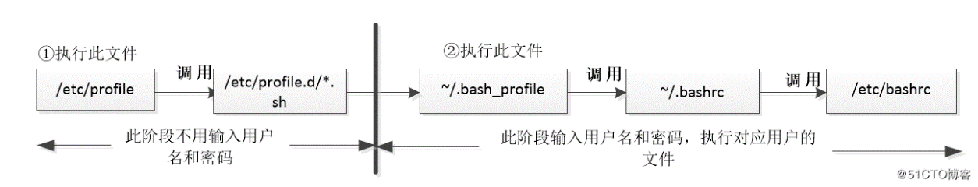
登录式shell启动过程

Slide 78
非登录式shell
登录式shell是需要输入用户名、密码登录的shell，而非登录式shell则是不需要的，例如直接在命令行输入bash、在图形化界面点击open in terminal开启命令行终端等都是非登录式shell。另外，对于退出shell的命令exit和logout的区别，exit命令可以退出登录式shell和非登录式shell，logout只能退出登录式shell。
在非登录式shell的启动过程中，由于不需要重复的登录shell，所以非登录shell只需要执行下列文件即可：$HOME/.bashrc #该文件定义了用户自定义的别名和函数，以及引用公共文件/etc/bashrc下的变量，另外该文件也会执行/etc/profile.d/*.sh来设定特定应用程序的环境变量。
可以通过$0变量值来查看是登录式shell还是非登录式shell，登录式shell会在前面显示‘-’非登录式shell则没有。

Slide 79
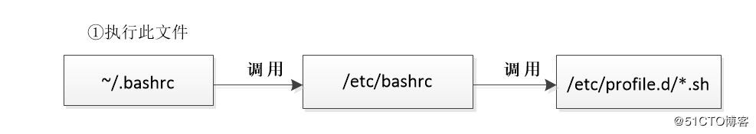
非登录式shell启动过程

Slide 80
交互式和非交互式shell
交互式shell
通过终端登录Linux，输入命令，shell执行命令并实时返回结果，退出。这种模式就是交互式shell。
在交互式shell下，bash不会执行/etc/profile文件，代替而之的是$HOME/.bashrc文件,执行的启动文件和非登录式shell一样。
非交互式shell
和交互式shell相反，非交互式模式下shell不与终端进行交互，而是以shell脚本的方式读取脚本中命令，而不需要与终端交互（除非需要用户输入参数的命令），当文件结束时，该shell也就退出了。
非交互式shell的相关启动文件和系统设置与一个全局环境变量BASH_ENV相关。该变量默认情况下没有定义。需要手动设置该变量，当执行shell脚本的时候，会执行该环境变量BASH_ENV指向的文件。
可以通过$-变量值来查看是交互式shell还是非交互式shell，交互式shell会在前面显示‘i’，非交互式shell则没有。

Slide 81
环境变量的设置
无论是shell的全局环境变量还是局部环境变量都有两种设置方式：
（1）手工输入
在终端命令行环境下，用=号，手工设置： $ 变量名=表达式。
手工输入的环境变量首先是局部环境变量。若使其成为全局环境变量，则要用export命令，使其成为全局环境变量：export 局部变量名。手工输入的环境变量都是当前有效，关机后即失效。
（2）文件设置
编辑登录方式下的启动文件，在启动文件中用=号语句，设置环境变量。 /etc/目录下的启动文件设置的环境变量通常是全局永久有效的。而/home/下的启动文件设置的是属于特定用户的局部环境变量。文件设置的环境变量都是永久有效的。关机后再开机仍然有效。

Slide 82
Linux常用系统环境变量
PATH 决定了shell将到哪些目录中寻找命令或程序
HOME 当前用户主目录
HISTSIZE 历史记录数
LOGNAME 当前用户的登录名
HOSTNAME 主机的名称
SHELL 前用户Shell类型
LANGUGE 语言相关的环境变量，多语言可以修改此环境变量
MAIL 当前用户的邮件存放目录
PS1 基本提示符，对于root用户是#，对于普通用户是$
PS2 附属提示符，默认是“>”

Slide 83
Linux系统设置环境变量的相关文件
/etc/profile 全局用户，应用于所有的Shell。
/$HOME/.profile 当前用户，应用于所有的Shell。
/etc/bash_bashrc 全局用户，应用于Bash Shell。
~/.bashrc 局部当前用户，应用于Bash Sell。
在用户目录下用ls -a，能看见很多“.”开头的隐藏文件，如果它不是用户建立的，那么这些文件就都是环境设置文件。有其它shell的设置文件，也有软件设置的文件。比如：.lftp，它就是lftp软件的设置文件。如果安装了x-window的话，菜单和桌面设置都在.local里面。

Slide 84
设置搜索路径
变量PATH用于指明用户在终端输入命令或文件名时的所有可能的搜索路径。PATH是系统级即由Linux的根shell定义的环境变量。
PATH的使用规则——在文件中这样赋值：PATH=path1:path2: …… : pathn，在命令行下既可以像在文件中那样赋值外，还可以这样添加赋值：PATH=$PATH:newpath，可用点号代表当前路径进行添加PATH=$PATH:.。
设置HTTP代理服务器环境变量：$ http_proxy=http://10.171.34.32:808/
设置语言环境 $ LANGUAGE=zh_CN:zh
设置用户主目录 $ HOME=/home/jxz
……

Slide 85
21.3.2 设置别名
为了简化操作，shell设计了alias命令，可以用来对常用的带参数的命令定义别名。以方便使用。如 $ alias ll=‘ls –l’； $ alias la=‘ls –a’；以后就可以用ll详细列出当前目录下的非隐藏的文件和目录，用la列出当前目录下的全部文件和目录。注意这里被取代的命令及参数要用单引号括起来，因为它们中含有空格。
别名的最大价值就是简化输入。但通过命令行设置的别名只是临时有效，关机后失效。若要想长期有效，就要在前述设置的用户环境变量设置相关的文件中设置。

Slide 86
21.3.3 个性化设置：修改.bashrc文件
由前面的讨论知，若要想使自己设置的方便的别名、语言环境、搜寻路径长期有效，下次登陆不需要再设置，就需要将这些设置写到启动文件中去。在bash版本的shell中，存放用户环境变量设置的文件就是~/.bashrc文件。
~/.bashrc文件位于用户的主目录中，它是一个shell文件，在用户登录到系统后自动执行。
用户可以在登录到系统后，编辑~/.bashrc文件，自由设置自己想要的各种环境变量，存储退出后，可以用source命令使其立即生效！
$ source .bashrc
/etc/目录下有个同名文件，也可以对它编辑，但它是个全局文件，对所有用户有效，所以需要谨慎编辑。

